Slide 1

  1. KHỞI ĐỘNG
Những chân dung thân thuộc
Quan sát hình ảnh một số người nổi tiếng trên thế giới. Em biết những gì về họ?

Slide 2



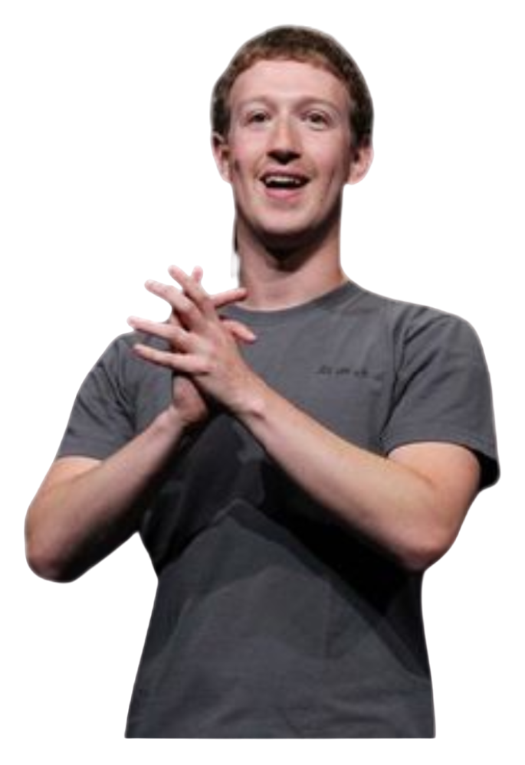


Mark Zuckerberg
ông chủ mạng xã hội Facebook

Slide 3

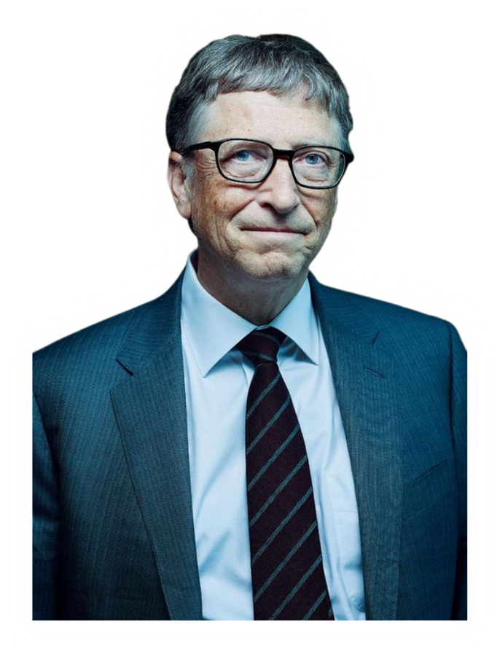

Bill Gates
Chủ tịch tập đoàn Microsoft

Slide 4
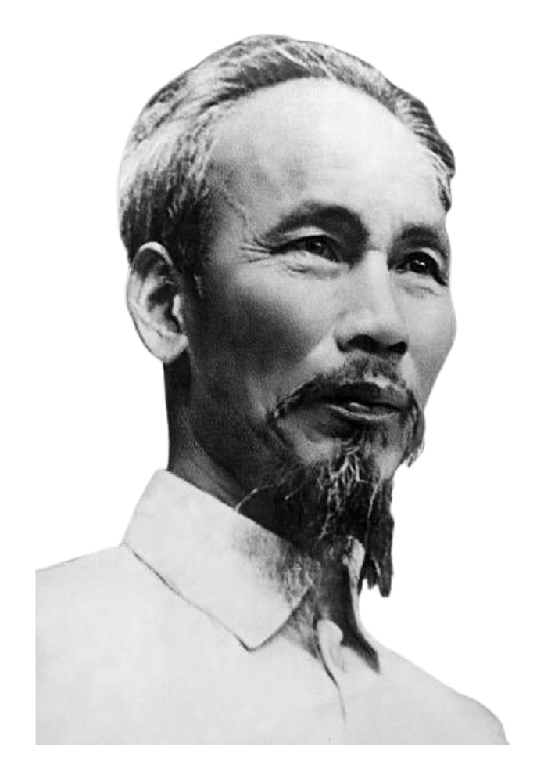


Bác Hồ

Slide 5
BÀI 8: NGHỊ LUẬN XÃ HỘI
ĐỨC TÍNH GIẢN DỊ
CỦA BÁC HỒ

Slide 6

2. ĐỌC VĂN BẢN
Đọc thành tiếng văn bản Đức tính giản dị của Bác Hồ, 2 bạn đọc nối tiếp nhau (GV đọc mẫu đoạn đầu)
Tiêu chí | Có | Không
Đọc trôi chảy, không bỏ từ, thêm từ.
Đọc to, rõ bảo đảm trong không gian lớp học, cả lớp cùng nghe được.
Tốc độ đọc phù hợp.
Sử dụng giọng điệu khác nhau để thể hiện được cảm xúc của người kể chuyện đối với nhân vật, sự việc.

Slide 7
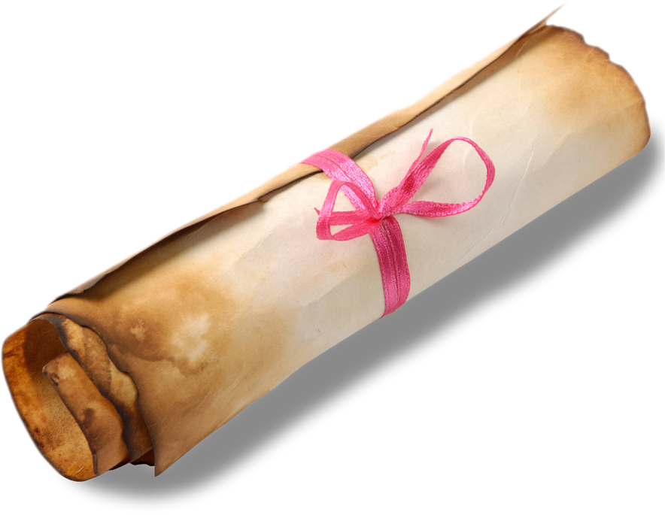


3. KHÁM PHÁ VĂN BẢN
GV chia lớp thành 6 nhóm, 2 nhóm/1 nhiệm vụ và giao nhiệm vụ học tập, HS thực hiện theo nhóm với bảng phụ
Thời gian thảo luận: 5 phút
Thời gian đặt câu hỏi và trả lời câu hỏi cho mỗi nhóm: 2 phút

Slide 8


3. KHÁM PHÁ VĂN BẢN
NHÓM ĐẶT VẤN ĐỀ
(Nhóm 1,2)
  Vấn đề chính mà tác giả nêu lên trong văn bản Đức tính giản dị của Bác Hồ là gì? Câu văn nào thể hiện rõ điều đó? Nhận xét về cách lập luận của tác giả ở đoạn văn đầu tiên.
  Chỉ ra trình tự triển khai nội dung của văn bản, từ đó nêu bố cục của văn bản. Em có nhận xét gì về câu mở đầu đoạn văn?
NHÓM GIẢI QUYẾT VẤN ĐỀ
(Nhóm 3,4)
  Người viết đã làm sáng tỏ vấn đề nghị luận từ những phương diện nào trong đời sống và con người của Bác?
  Nhận xét về cách viết nghị luận của tác giả ở phần (2). Điều gì làm nên sức thuyết phục ở phần này?
  Trong phần (4), để người đọc hiểu sâu sắc hơn về đức tính giản dị của Bác và sức mạnh của phẩm chất cao quý đó, người viết đã thuyết phục như thế nào?
NHÓM KẾT THÚC VẤN ĐỀ
(Nhóm 5,6)
  Theo em, tác giả muốn khẳng định điều gì qua câu kết: “Những chân lí giản dị mà sâu sắc lúc đó thâm nhập vào quả tim và bộ óc của hàng triệu con người đang chờ đợi nó, thì đó là sức mạnh vô địch, đó là chủ nghĩa anh hùng cách mạnh.”?
  Em có nhận xét gì về cách nêu lí lẽ và dẫn chứng để làm sáng tỏ luận điểm trong bài viết này?

Slide 9
3. KHÁM PHÁ VĂN BẢN
Những chân lí giản dị mà sâu sắc lúc đó thâm nhập vào quả tim và bộ óc của hàng triệu con người đang chờ đợi nó, thì đó là sức mạnh vô địch, đó là chủ nghĩa anh hùng cách mạng (đúc rút từ luận điểm 3)
Bác giản dị trong đời sống
Sự nhất quán giữa cuộc đời cách mạng
và cuộc sống giản dị của Bác Hồ
Bác giản dị trong quan hệ với mọi người
Bác giản dị trong lời nói và bài viết

Slide 10



3. KHÁM PHÁ VĂN BẢN
Đức tính giản dị của Bác Hồ
Nêu vấn đề:
Sự nhất quán giữa cuộc đời cách mạng và cuộc sống giản dị của Bác Hồ
Tác giả nêu ra sự tương phản nhưng thống nhất giữa đời sống chính trị và đời sống bình thường của Bác. Từ đó nhấn mạnh tầm quan trọng của đức tính giản dị

Slide 11
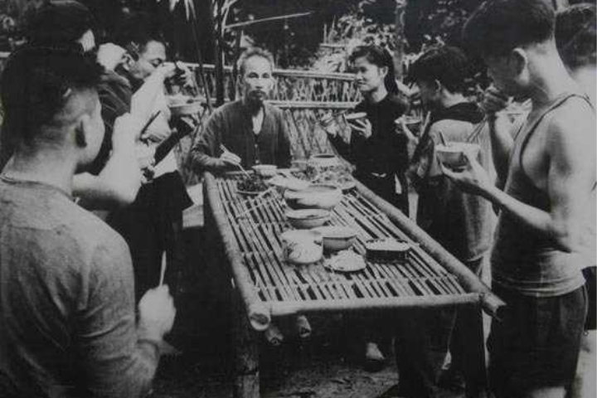


3. KHÁM PHÁ VĂN BẢN
Đức tính giản dị của Bác Hồ
Luận điểm 1: Bác giản dị trong đời sống
Bữa cơm Bác chỉ vài ba món
Khi ăn Bác không để vãi một hột cơm, ăn xong cái bát bao giờ cũng sạch và thức ăn còn lại được sắp xếp tươm tất
Căn nhà vẻn vẹn vài ba phòng

Slide 12

3. KHÁM PHÁ VĂN BẢN
Đức tính giản dị của Bác Hồ
Luận điểm 2: Bác giản dị trong quan hệ với mọi người
Bác viết thư cho một đồng chí cán bộ
Bác nói chuyện với các cháu thiếu nhi miền Nam
Bác đi thăm nhà tập thể, thăm nơi làm việc, phòng ngủ, nhà ăn của công nhân
Việc gì tự làm được Bác không nhờ người giúp việc

Slide 13
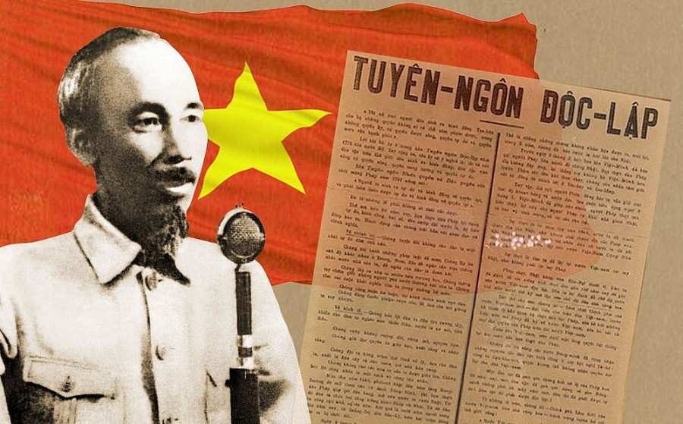

3. KHÁM PHÁ VĂN BẢN
Đức tính giản dị của Bác Hồ
Luận điểm 3: Bác giản dị trong cách nói và viết
Bác dùng những câu nói nổi tiếng về ý nghĩa và ngắn gọn, dễ nhớ, dễ thuộc để mọi người hiểu và làm được.

Slide 14

3. KHÁM PHÁ VĂN BẢN
Đức tính giản dị của Bác Hồ
Kết thúc vấn đề
Những chân lí giản dị mà sâu sắc lúc đó thâm nhập vào quả tim và bộ óc của hàng triệu con người đang chờ đợi nó, thì đó là sức mạnh vô địch, đó là chủ nghĩa anh hùng cách mạng. Câu kết cho luận điểm 3

Slide 15


3. KHÁM PHÁ VĂN BẢN
Đức tính giản dị của Bác Hồ
Nhận xét về cách nêu lí lẽ và dẫn chứng để làm sáng tỏ luận điểm: dẫn chứng cụ thể, lí lẽ bình luận sâu sắc, có sức thuyết phục.

Slide 16

3. KHÁM PHÁ VĂN BẢN
c. Bài học về cách nghĩ, cách ứng xử của bản thân
Luôn gần
gũi, cởi mở, chân thành với mọi người; có thái độ sống tích cực, sống giản dị phù hợp với hoàn cảnh
Học tập, rèn luyện noi gương đạo đức Hồ Chủ tịch

Slide 17


3. KHÁM PHÁ VĂN BẢN
Qua chân dung Hồ Chủ tịch, em hiểu như thế nào là đức tính giản dị? Em sẽ làm gì để rèn luyện đức tính ấy?

Slide 18
3. KHÁM PHÁ VĂN BẢN
  Qua văn bản, em hiểu đức tính giản dị là một trong những đức tính, phẩm chất cao đẹp mà mỗi người cần tạo lập cho mình. Đức tính ấy được biểu hiện ở lối sống đơn giản không xa hoa, không cầu kì; ở nhiều khía cạnh: ăn mặc, nói năng, hành động,…
  Hành động:
Ăn đơn giản, gia đình có gì ăn nấy, không đòi hỏi.
Học tập: thực hành tiết kiệm, tích cực, sáng tạo và thân thiện.
Nói năng nhỏ nhẹ, dễ nghe, dễ hiểu, lễ phép với mọi người.

Slide 19
4. LUYỆN TẬP
  Khái quát đặc điểm thể loại qua văn bản Đức tính giản dị của Bác Hồ
  Học sinh thực hiện
  cá nhân

Slide 20




Đặc điểm thể loại qua văn bản Tượng đài vĩ đại nhất
Yêu cầu | Thực hiện yêu cầu
Văn bản viết về vấn đề gì? | Văn bản viết về vấn đề Đức tính giản dị của Bác Hồ
Văn bản viết ra nhằm mục đích gì? | Văn bản viết ra nhằm mục đích khẳng định đức tính giản dị của Bác Hồ là phẩm chất cao quý và thế hệ trẻ cần noi theo.
Văn bản bàn về những khía cạnh nào của vấn đề? | Tác giả bàn về đức tính giản dị của Bác Hồ trong: Đời sống Quan hệ với mọi người Lời nói và bài viết
Em nhận thức được điều gì từ văn bản? | Em nhận thức được Sự khâm phục và tự hào về Bác – vị lãnh tụ vĩ đại của dân tộc Noi gương Bác để rèn luyện đức tính giản dị trong cuộc sống, học tập
Đặc điểm nổi bật trong cách bàn luận vấn đề của tác giả là gì? | Dẫn chứng cụ thể, lí lẽ bình luận sâu sắc, có sức thuyết phục.

Slide 21




4. LUYỆN TẬP
Có bạn học sinh cho rằng, lối sống giản dị chỉ cần thiết trong hoàn cảnh sống ngày trước, khi đời sống con người còn thiếu thốn, còn hiện nay, khi đời sống được nâng cao hơn thì lối sống giản dị không còn cần thiết nữa. Ý kiến của em thế nào? Hãy trình bày bằng đoạn văn khoảng 9 câu.

Slide 22
4. LUYỆN TẬP
Mở đoạn | Dẫn dắt để bắt đầu vấn đề nghị luận
Thân đoạn | - Đưa ra ý kiến bản thân: không tán thành với ý kiến của bạn đó - Giải thích giản dị là gì (là sống tự nhiên, đơn giản, không cầu kì, phô trương) - Biểu hiện của lối sống giản dị (thể hiện ở các phương diện: ăn uống, giao tiếp, trang phục, …) - Vì sao cuộc sống nâng cao, con người cần phải giản dị? Sống giản dị giúp hòa nhập với mọi người Tạo sự bình yên trong tâm hồn, không sân si, ghen ghét với người khác Giúp hoàn thiện bản thân, tạo sự hòa đồng, bình đẳng, nhân ái
Kết đoạn | Khẳng định lại sự cần thiết của lối sống giản dị với thế hệ trẻ hiện nay

Slide 23

5. VẬN DỤNG
Đọc mở rộng văn bản cùng thể loại:
Tượng đài vĩ đại nhất

Slide 24

Xin chào và hẹn
gặp lại các em!

